Slide 1
Met kracht
getuigen van
Jezus’ Naam!
Hoofdstuk 3 en 4
Geestelijke Groei-avond Bommelerwaard
16 november 2017

Slide 2
Programma
Kort overzicht van Hand. 3-4
Met de Naam in aanraking komen (de kreupele)
Met de Naam in aanraking brengen (Petrus)
Wonderen en tekenen: voor nu?
Gebed in openheid voor wat God wil geven

Slide 3
1. Kort overzicht van Hand. 3-4
3:1-8 kreupele genezen door Jezus’ naam
3:9-11 volk onder de indruk
3:12-26 Petrus’ toespraak
4:1-7 Petrus en Johannes gevangen genomen en voor het Sanhedrin gedaagd
4:8-12 Petrus’ toespraak voor Sanhedrin
4:13-22 verbod om over Jezus te spreken
4:23 Petrus en Johannes vrijgelaten
4:24-31 gezamenlijk gebed om kracht om te getuigen

Slide 4
De Naam! van Jezus
3:6 in de Naam van Jezus Christus de Nazarener, sta op en ga lopen!
3:16 En Zijn Naam heeft deze man sterk gemaakt door het geloof in Zijn Naam.
4:7 Door welke kracht of door welke naam hebt u dit gedaan?
4:10 door de Naam van Jezus Christus, de Nazarener, …,
door Hem staat deze man hier gezond voor u
4:12 … er is onder de hemel geen andere Naam onder de mensen gegeven waardoor wij zalig moeten worden.
4:17-18 niet meer te spreken of te onderwijzen in de Naam van Jezus.
4:30 … doordat U Uw hand uitstrekt tot genezing en er tekenen en wonderen gebeuren door de Naam van Uw heilig Kind Jezus.
Een krachtige Naam
Een reddende Naam
Een gevreesde Naam
Een spraakmakende Naam

Slide 5
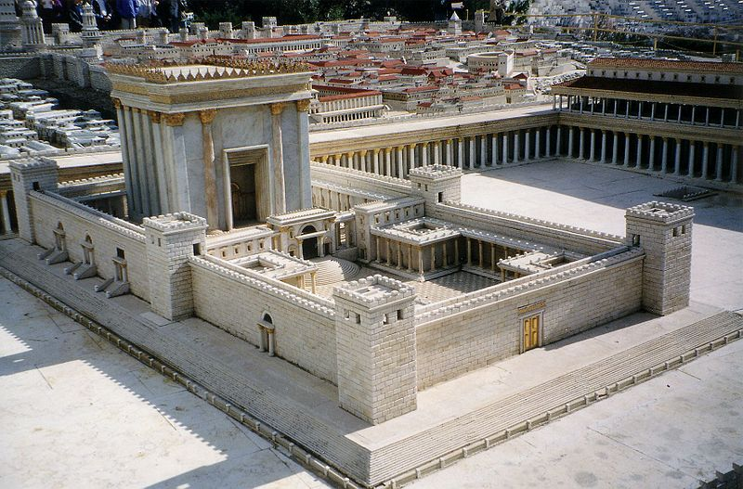

Slide 6
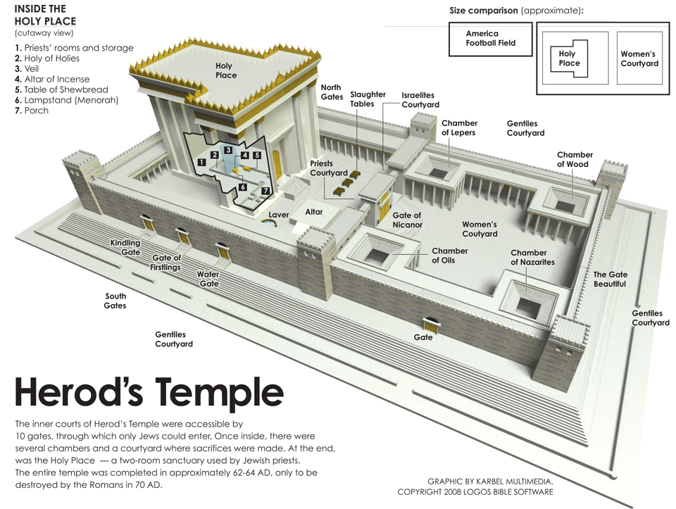

Slide 7
2. Met de Naam in aanraking komen
Het perspectief van de kreupele bedelaar
De kracht van Jezus’ naam kan je leven op z’n kop zetten.
God heet in Jezus’ naam mensen welkom in Zijn huis.
Jezus keert de rouwklacht om tot vreugdedans!

Slide 8
3. Met de Naam in aanraking brengen
Het perspectief van Petrus
Heb oog voor hen die om je heen zijn en die in nood zijn.
Bied de wereld aan wat deze het meest nodig heeft: Jezus.
Maak vrijmoedig gebruik van Jezus’ krachtige Naam!

Slide 9
4. Wonderen en tekenen: voor nu?
Zijn er redenen om te beweren dat de wonderbaarlijke gaven zijn opgedroogd, en niet meer voor deze tijd zijn?
Zijn er redenen om te beweren dat ze nog steeds beschikbaar en werkzaam zijn?

Slide 10
Argumenten tegen
De tekenen waren het bewijs van het gezag van de apostelen.
Sinds de komst van de canon zijn gaven niet meer nodig
Openbaringsgaven ondermijnen het definitieve gezag van de Bijbel.
Bovennatuurlijke verschijnselen kwamen slechts in bepaalde perioden in de Bijbelse geschiedenis voor, en zijn dus niet ‘normaal’.
Vanaf de tweede eeuw zijn wonderbaarlijke gaven afwezig.

Slide 11
Argumenten voor
Er is geen afdoende argument voor het tegendeel.
De gaven blijven door het Nieuwe Testament heen functioneren.
Niet alleen de apostelen beoefenden consequent de gaven.
De charismata dienen tot opbouw van het lichaam van Christus.
Wij hebben dezelfde Geest als Jezus.
De kerk van alle eeuwen getuigt van de gaven in haar midden.

Slide 12
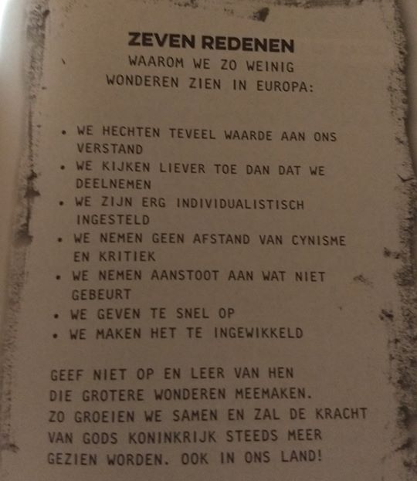

Slide 13
5. Gebed in openheid voor wat God wil geven
Laten we ons uitstrekken in verwachting voor wat God geeft!

